Slide 1
Составление загадок как средство развития речи

Slide 2
«Составление загадок по моделям А.А. Нестеренко»
Описание. Технология позволяет научить дошкольников составлять загадки. В процессе составления загадок развиваются все мыслительные операции ребенка, он получает радость от речевого творчества. В практике работы с детьми дошкольного возраста используются три основных модели составления загадок.
Инструкция и ход игры. Воспитатель вывешивает одну из табличек с изображением модели составления загадки и предлагает детям составить загадку про какой-либо объект.

Slide 3
Модель 1 «Слова – связки» - «а, не».
Какой? | Кто (что) бывает таким же?
Модель 2 «Слова – связки» - «но, не».
Что делает? | Кто (что) делает так же?
Модель 3 «Слова – связки» - «как, но».
На что похоже? | Чем отличается?

Slide 4
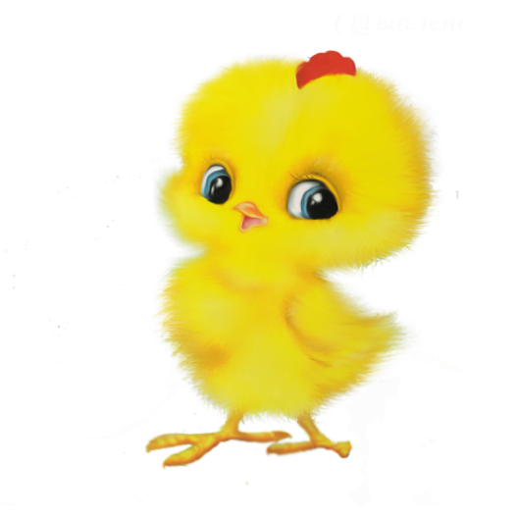
Модель составления загадок с использованием сравнений (символическая аналогия)
Объект→ Свойства→ Аналогичные свойства других предметов
Допустим, сочиняем загадку о цыпленке:
Какой? | Что такое же?
желтый | солнышко
пушистый | мех
легкий | пух
Желтый как солнышко, пушистый как мех,легкий как пух
Вставка слов – связок А НЕ

Slide 5
2. Модель составления загадок с использованием сравнений (символическая аналогия)
Объект→ Свойства→ Аналогичные свойства других предметов
Допустим, сочиняем загадку о солнышке
Какое? | Что такое же?
Яркое | Лампа
Круглое | Колесо
Жаркое | Огонь
Вставка слов – связок А НЕ

Slide 6
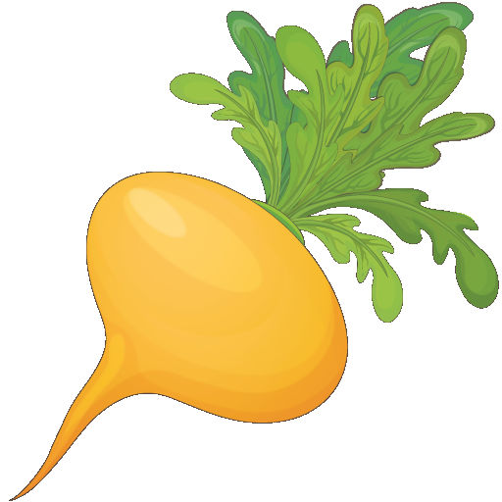
Модель составления загадок с использованием сравнений (символическая аналогия)
«Какой? Что такое же у другого объекта?»
Загадка о репке:
Какой? Какая? | Что такое же?
жёлтая | солнышко
круглая | помидор
сладкая | сахар
Жёлтая как солнышко, круглая как помидор, сладкая как сахар.

Slide 7
3. Модель работы по прямой аналогии.
Объект→ Описание функций→ Прямой перенос их на объект
Допустим, сочиняем загадку о комаре
Что делает? | Кто (что) делает то же действие
Летает | Самолёт
Пищит | Мышка
Кусается | Собака
Вставка слов – связок А, НЕ

Slide 8
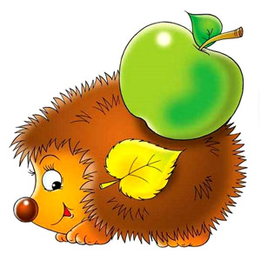
Модель работы по прямой аналогии.
«Что делает? Что такое же?»
Допустим, сочиняем загадку о еже
Что делает? | Что такое же?
колется | ёлка
катится | колесо
кусается | собака
Колется как (но не) ёлка,
Катится как колесо,
Кусается как собака.

Slide 9
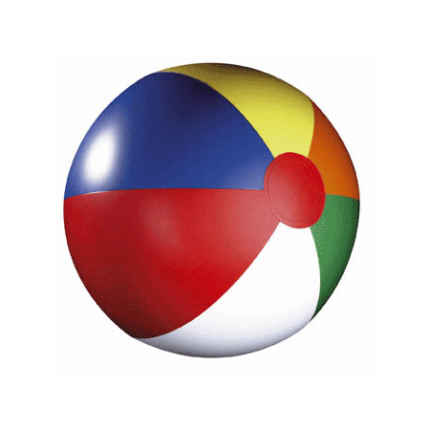
3. Модель работы по прямой аналогии.
Объект→ Описание функций→ Прямой перенос их на объект
Допустим, сочиняем загадку о мяче
Что делает? | Что такое же?
скачет | кенгуру
катится | колесо
летит | птица
Скачет как кенгуру,
Катится как колесо,
Летит как птица.

Slide 10

Объект сравнивается с другими предметами и при этом указывается отличие.
«На что похоже? Чем отличается?»
Загадка о солнце
На что похоже? | Чем отличается?
Мяч | большое
Звезда | яркое
Блин | несъедобное
Как мяч, но большое,
Как звезда, но яркое,
Как блин, но несъедобное.

Slide 11
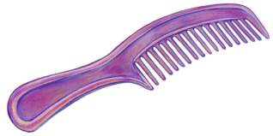
2. Объект сравнивается с другими предметами и при этом указывается отличие.
Объект→ Схожий объект→ Отличие
Допустим, сочиняем загадку о расчёске
На что похожа? | Чем отличается?
Забор | Нельзя лазить
Пила | Не пилит
Трава | Не растёт
Вставка слов – связок КАК, НО

Slide 12
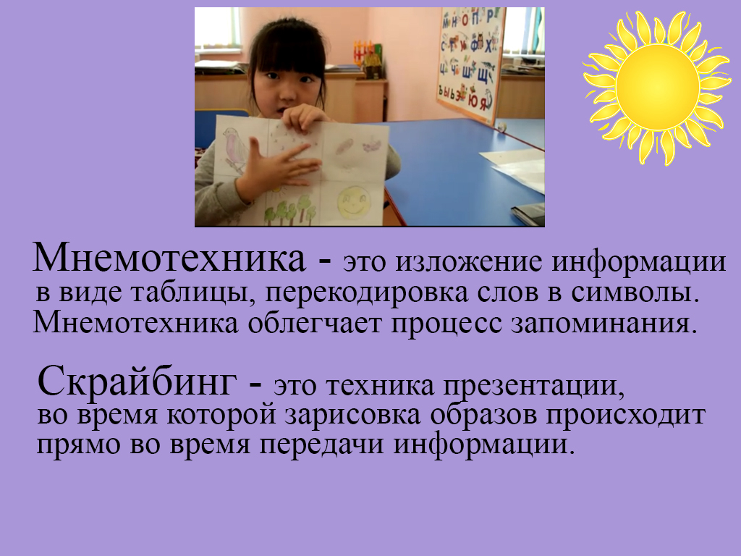


Slide 13
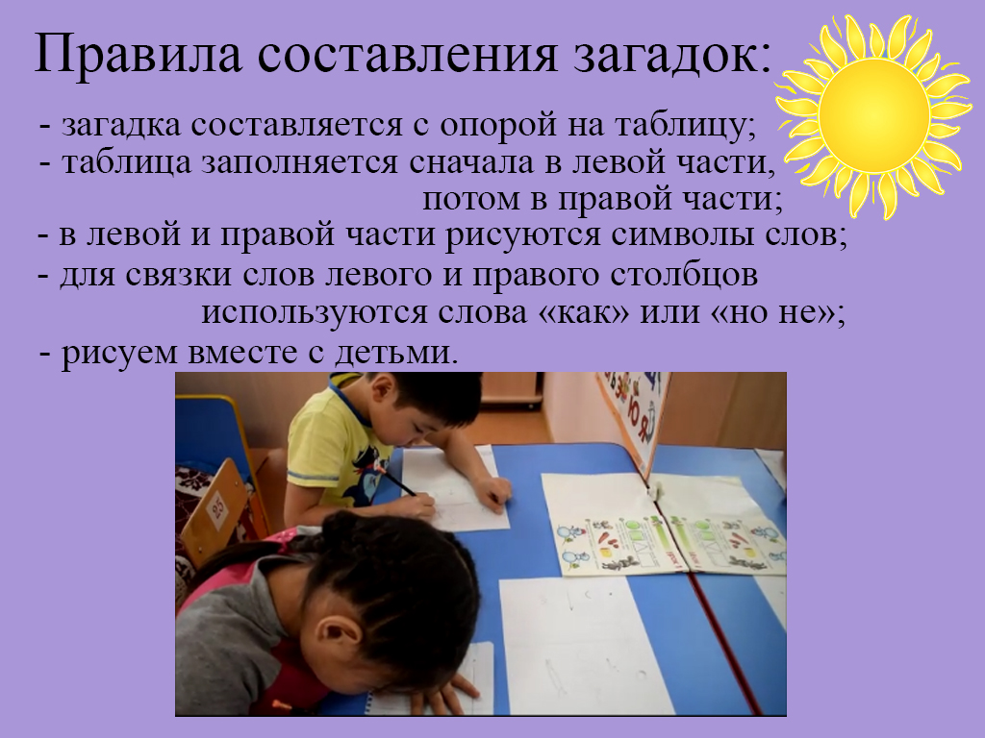

Slide 14
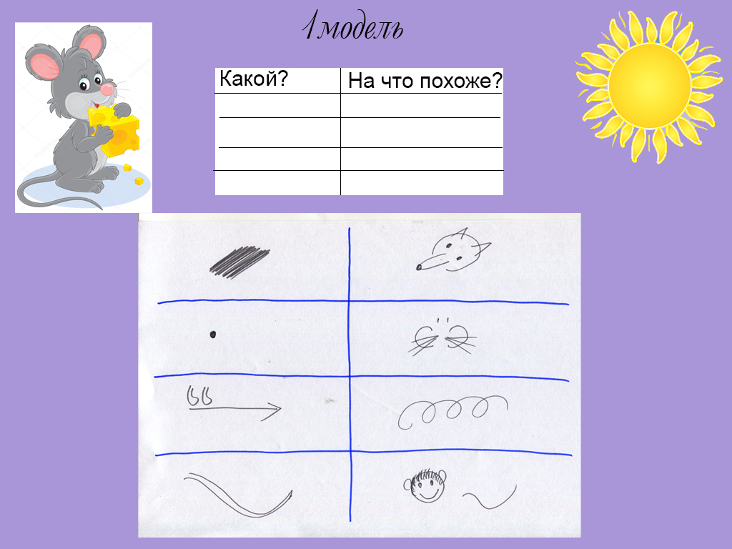

Slide 15
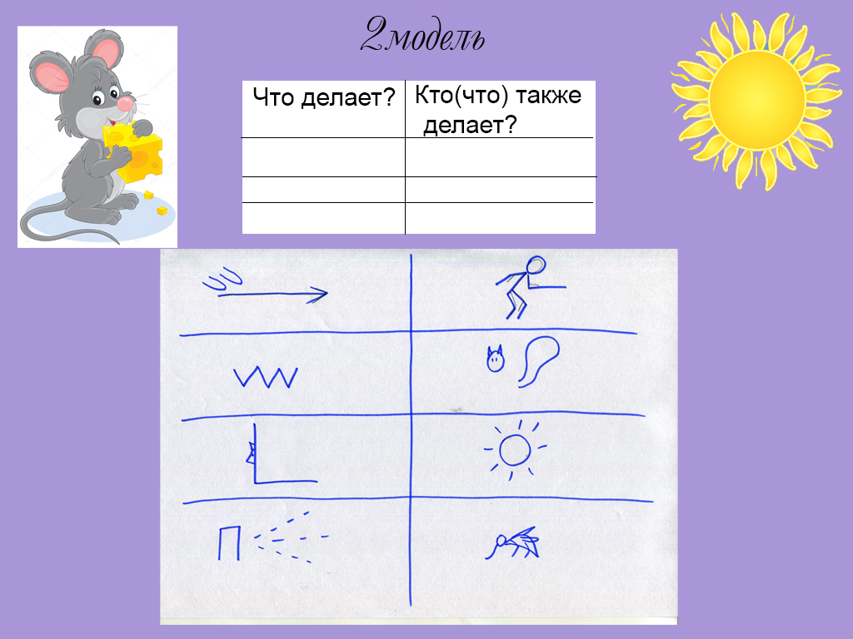

Slide 16
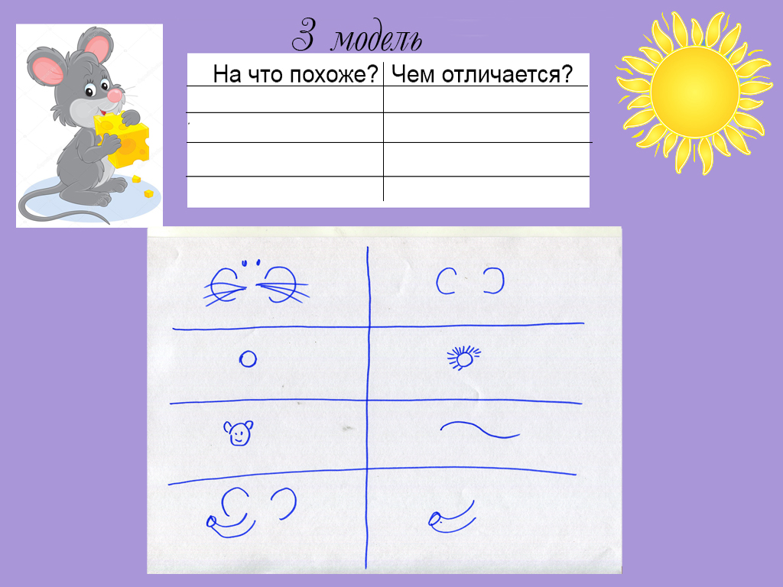

Slide 17

Цель ТРИЗ — не просто развить фантазию детей, а научить мыслить системно, с пониманием происходящих процессов.
Девиз тризовцев –
«Можно говорить всё!»

Slide 18
Перед современными педагогами стоит главная задача:
заменить репродуктивные методы обучения на обучение через творчество, через решение нестандартных задач.

Slide 19
Однако наши дети должны воспринимать довольно много информации об окружающем мире.
Приходится давать задания:
К чему относится предмет?
Из каких частей состоит?
Какие функции выполняет?
Но это не слишком творческие задачи, и детям они малоинтересны

Slide 20
В основе работы по сочинению загадок лежит метод синектики (аналогии), разработан У.Гордоном (США)
в 50-х годах.
Использование символической аналогии, а именно: метафор, поэтических образов, сравнений для характеристики объектов либо процессов, происходящих в них
Позволяет описать воображаемый объект и представить его в виде загадки

Slide 21
Загадки - это
Жанр устного народного творчества
1) Краткое иносказательное описание какого-либо предмета или явления, которые нужно разгадать.
2)То, что непонятно и требует решения или разъяснения.

Slide 22
Роль загадок
Обогащают словарь за счёт многозначности слов
Развивают логическое мышление
Формируют представление о переносном значении слова
Требуют активной работы мысли
Делают обучение ненавязчивым и интересным

Slide 23
СОСТАВЛЕНИЕ ЗАГАДОК с использованием элементов ТРИЗ
Развивает речевое творчество и креативность мышления детей
Вырабатывает смелость в фантазии
Способствует психологическому раскрепощению, устраняет боязнь неправильного высказывания

Slide 24
Какие бывают загадки?
- Загадка - описание
- Загадка - вопрос
- Загадка - сравнение
- Загадка – отрицательное сравнение двух предметов

Slide 25
Задания, описанные здесь, предполагают умение читать и писать. Можно это требование обойти, заменив слова рисунками и условными обозначениями.
Дети с большим интересом придумывают загадки, самостоятельно описывают с помощью сравнений выбранный объект, обязательно загадку зарисовывают или схематически записывают. Например, мнемотаблица к загадке о слове НОС:

Slide 26
1. Модель составления загадок о слове.
Местонахождение → Схожий объект→ Объект→ Схожий объект
Допустим, сочиняем загадку о слове НОС (предварительно нужно крупно написать это слово на листе бумаги)
Где находится? | На что похоже? | Предмет | На что похоже?
На листе бумаги | Белая простыня | Буква Н | На перекладину
За буквой Н | перекладина | Буква О | Колесо
За буквой О | колесо | Буква С | месяц
На белой простыне – перекладина, за перекладиной – колесо, а за колесом – месяц.

Slide 27
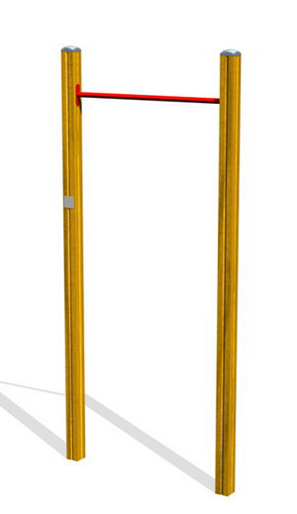

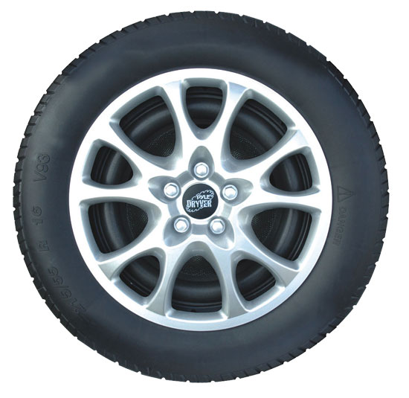
На белой простыне – перекладина, за перекладиной – колесо, а за колесом – месяц.

Slide 28
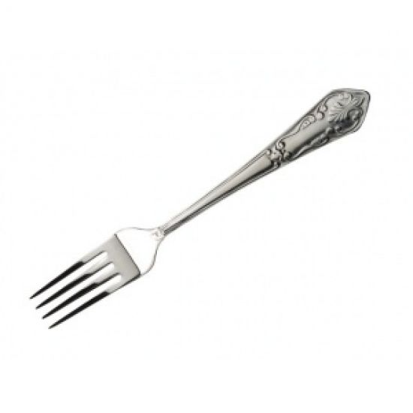
Модель составления загадок о предметах с указанием частей и их количества.
Название частей→ Количество→ На что похоже
Допустим, сочиняем загадку о вилке
Название частей | Сколько? | На что похоже?
ручка | 1 | палочка
зубья | 4 | зубы акулы
На одной палочке четыре зуба акулы

Slide 29
Проверь себя
Загадка 1
Летает, а не самолёт,
Пищит, а не мышь,
Кусается, а не собака.
(комар)

Slide 30
Загадка 2
Высокий, а не дом,
Пятнистый, а не леопард,
Длинношеий, а не гусь. (жираф)

Slide 31
Загадка 3
Как дорога, но бежит,
Как лента, но в косички не заплетёшь,
Как нитка, но в иголку не вденешь.
(река)

Slide 32

Модель составления загадок с использованием противоречий.
Любое противоречие → Совмещение противоречивых свойств
Допустим, возьмем противоречие: холодное-горячее.
холодное | горячее | Холодное+горячее
лед | огонь | чайник
снег | кипяток | сердце
зима | костер | утюг
Прим.: первую часть берем из первого списка, вторую из второго. В третьем списке находим ответ. Например:
Холодное, как снег,
Горяч, как кипяток.
(Сердце)

Slide 33
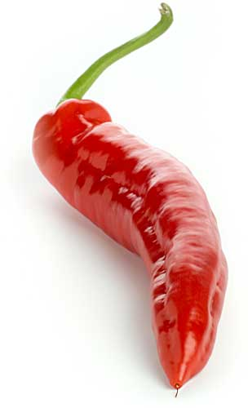
Модель составления загадок смешанного типа
Объект→ Схожий по свойству объект→Действие → Схожий по действию объект
Допустим, сочиняем загадку об остром перце:
Объект | Схожий по свойству объект | Действие | Схожий по действию объект
Острый перец | Красный колпачок | жжет | огонек
Этот красный колпачок во рту жжет, как огонек.

